Slide 1


Slide 2
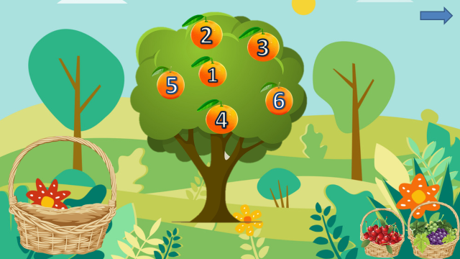

Slide 3
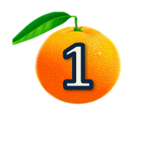

Đọc to:
a

Slide 4

Viết vào bảng con
a

Slide 5
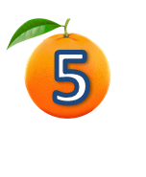




Tiếng nào chứa âm a
cỏ
cá
bò

Slide 6


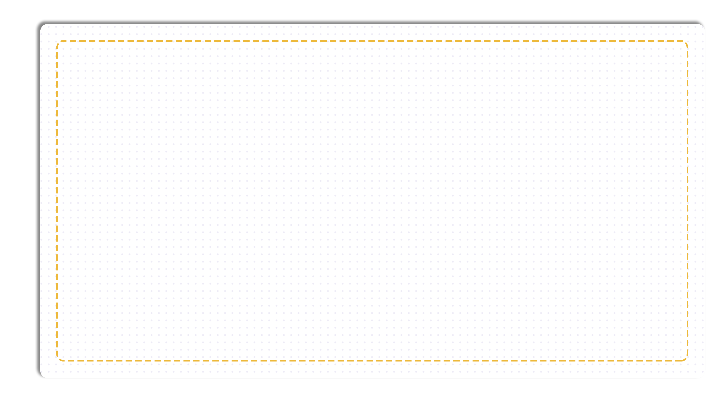

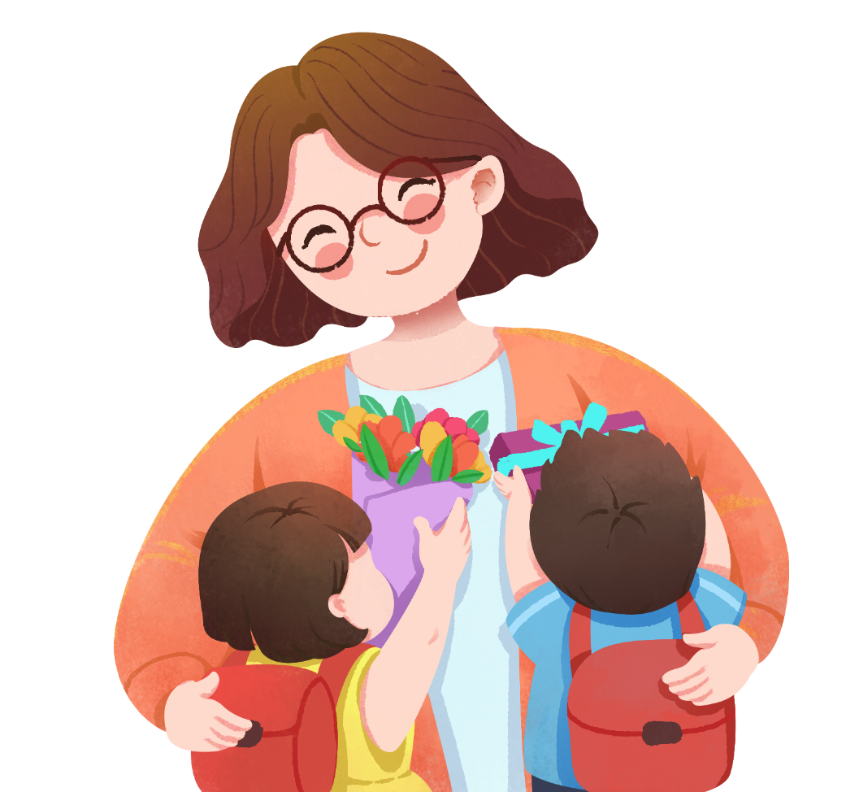




Bài 2
B b
̀

Slide 7



Đọc
2
b

Slide 8
Đọc
2
b
b
a
b
a
ba
ba
̀

Slide 9

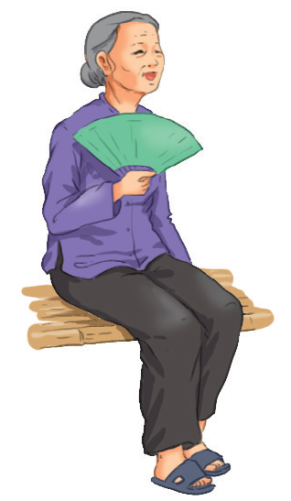
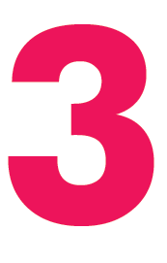
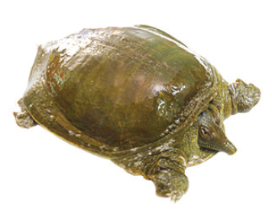
ba
b
ba ba
b
b
b
bà
̀

Slide 10
b
b
a
b
a
ba
ba
̀
ba
b
bà
b
b
ba ba
b
̀

Slide 11
Viết vở
ɘ
ɘ
ɘ

Slide 12
bà

Slide 13
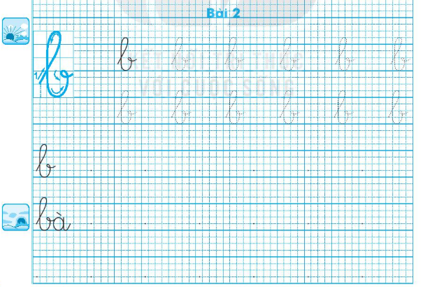

Slide 14
Có tất cả bao nhiêu âm b?
b
ê
g
b
u
b
m
a
b
m
n
b

Slide 15
Những tiếng nào chứa dấu huyền?
1
2
3
4
5
bà
bi
bè
bờ
Bi
bự

Slide 16






